Slide 1
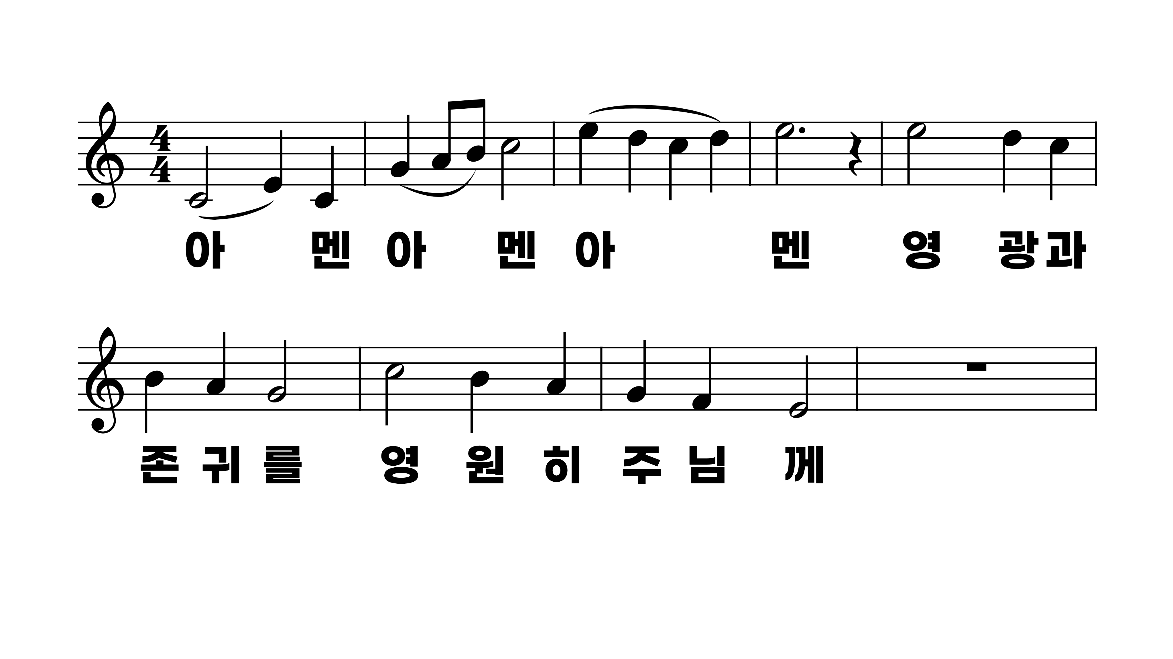
628장 아멘 아멘 아멘 영광과 존귀를

Slide 2
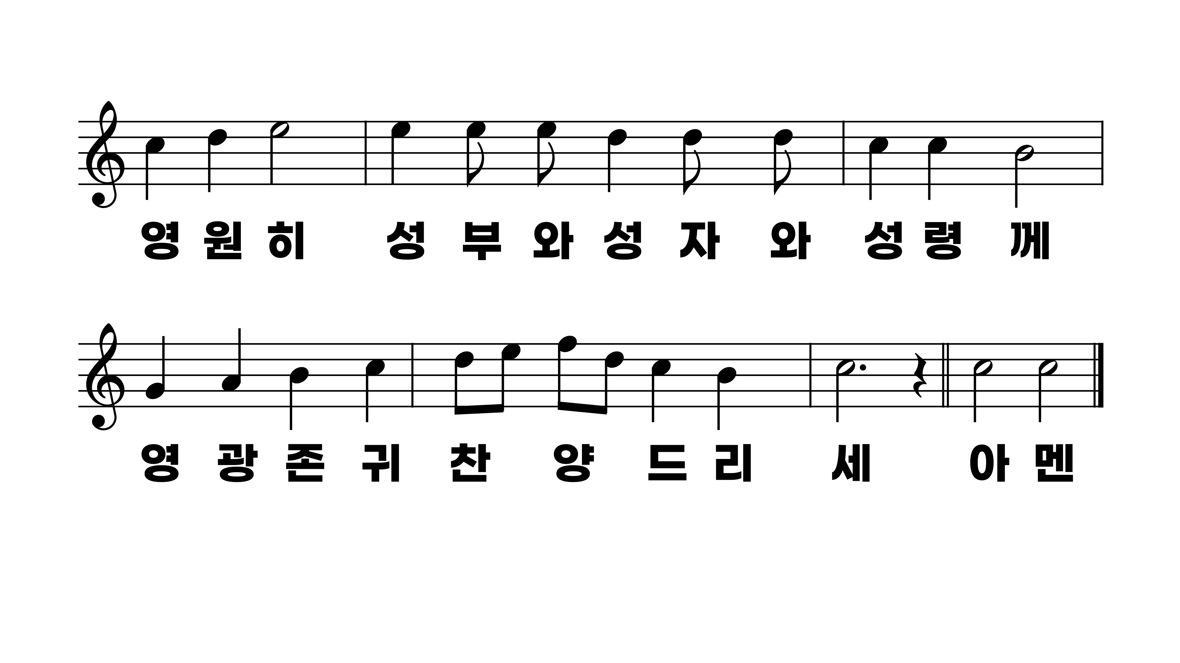
628장 아멘 아멘 아멘 영광과 존귀를

